Slide 1
Bài thực hành 1
Làm quen với chương trình bảng tính Excel

Slide 2
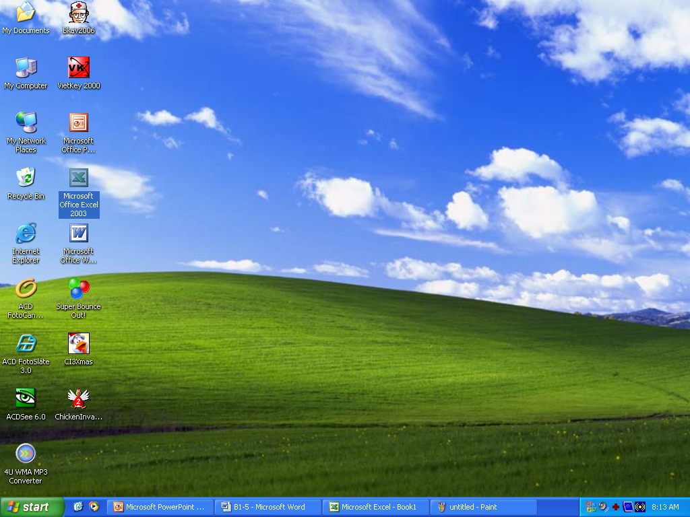
1. Khởi động Excel
Nháy đúp chuột vào biểu tượng Microsoft Excel trên màn hình nền.

Slide 3
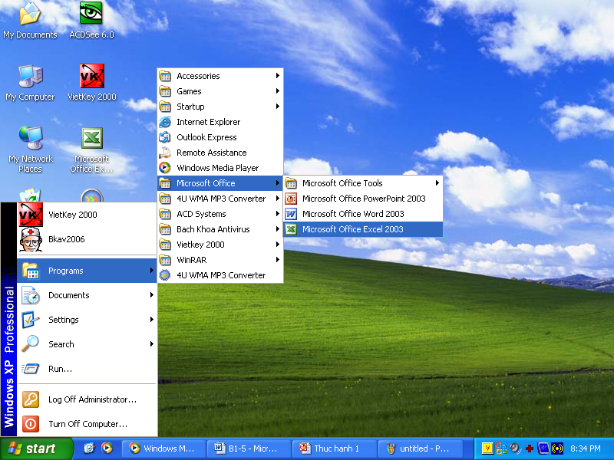
1. Khởi động Excel
Start →Programs→Microsoft Office → Microsoft Excel

Slide 4
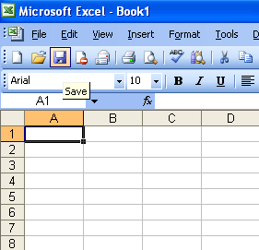
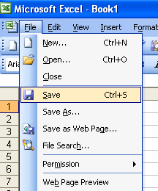
2. Lưu kết quả
Kích vào nút lệnh Save
File
Save

Slide 5
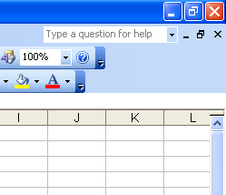
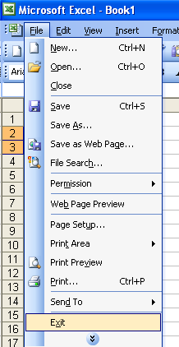
3. Thoát khỏi Excel
Kích vào dấu nhân ở góc trên bên phải màn hình
File
Exit

Slide 6
Bài tập thực hành

Slide 7
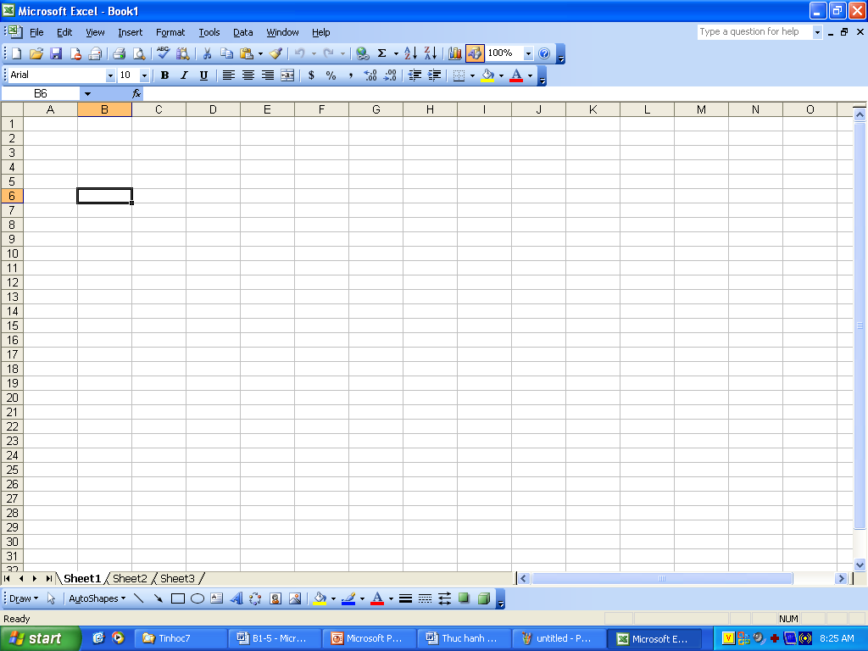
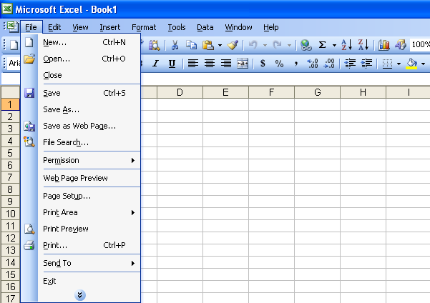
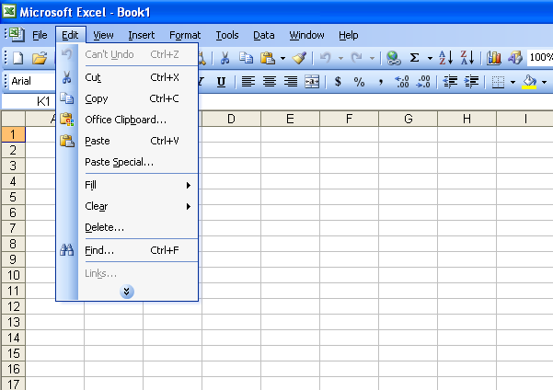
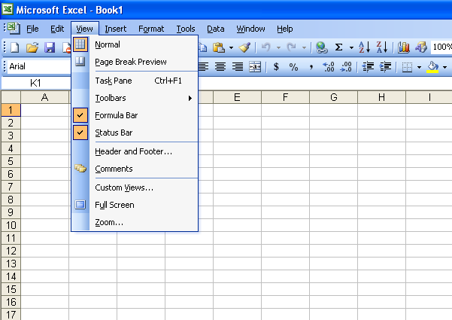
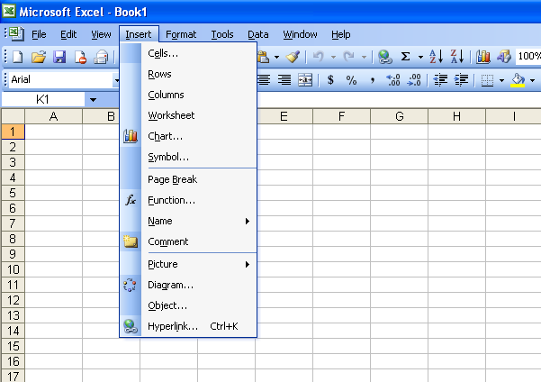
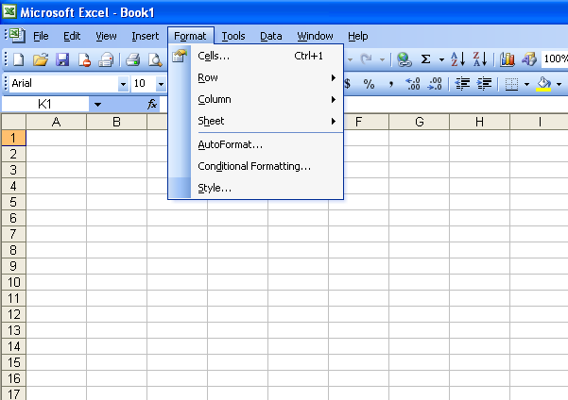
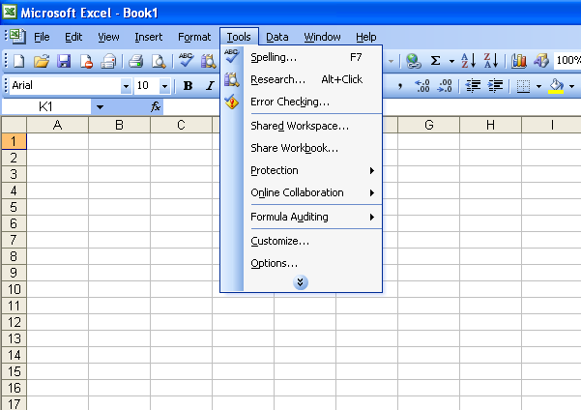
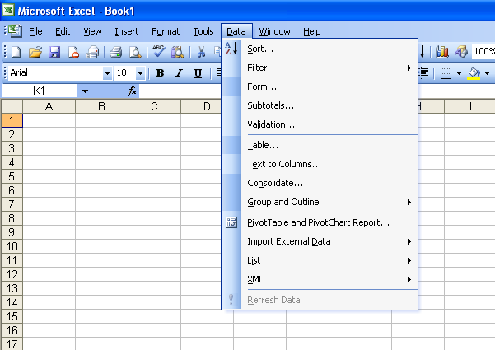
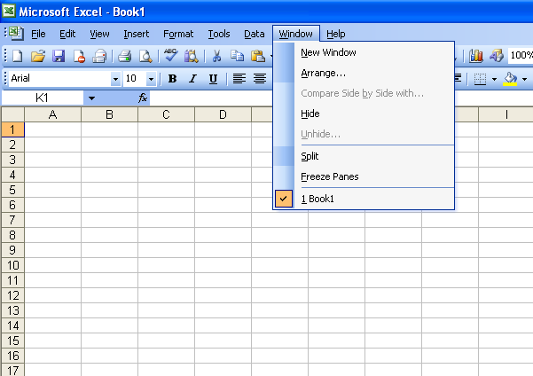
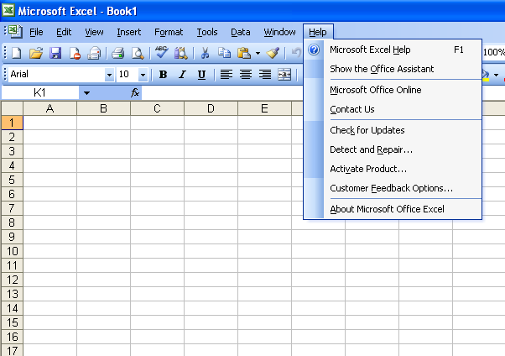
Bài 1: Quan sát màn hình Excel và các lệnh trong các bảng chọn

Slide 8
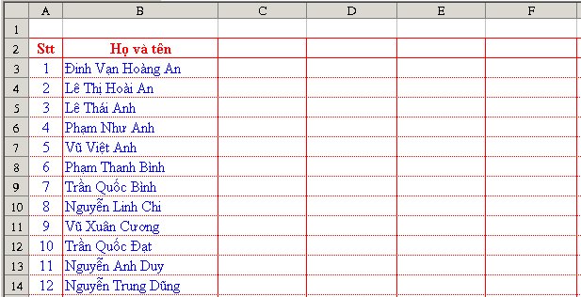
Bài 2: Nhập dữ liệu theo mẫu sau và lưu với tên “Danh sach lop em”

Slide 9
Kết thúc

